Slide 1
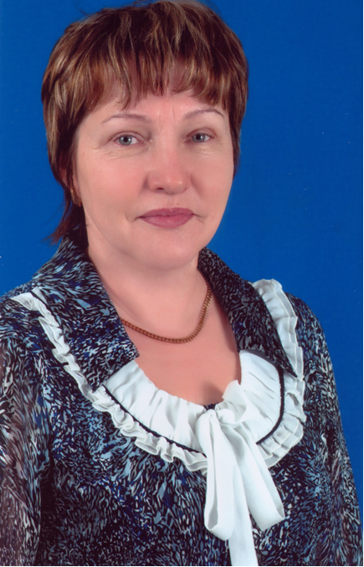
2012 год
ВОЛОВОДЕНКО ЕЛЕНА ВЛАДИМИРОВНА, учитель истории и обществознания МБОУ ДР «Дубовская СОШ №1», лауреат премии Губернатора Ростовской области конкурса лучших учителей, имеющих высокие достижения в педагогической деятельности, получившие широкое общественное признание

Slide 2
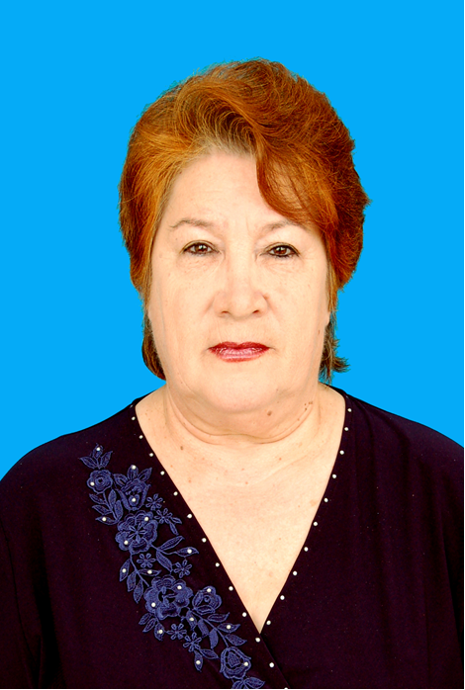
2009 год
СИМОНОВА ЛЮБОВЬ АНДРЕЕВНА, учитель русского языка и литературы МБОУ ДР «Дубовская СОШ №1», победитель конкурса лучших учителей, имеющих высокие достижения в педагогической деятельности, получившие широкое общественное признание

Slide 3
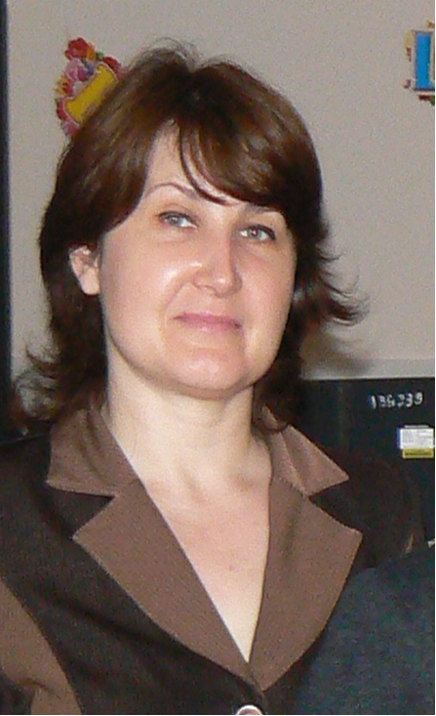
2009 год
ЧЕКАНОВА НАТАЛЬЯ МИХАЙЛОВНА, учитель географии МБОУ ДР «Дубовская СОШ №1», победитель конкурса лучших учителей, имеющих высокие достижения в педагогической деятельности, получившие широкое общественное признание.

Slide 4
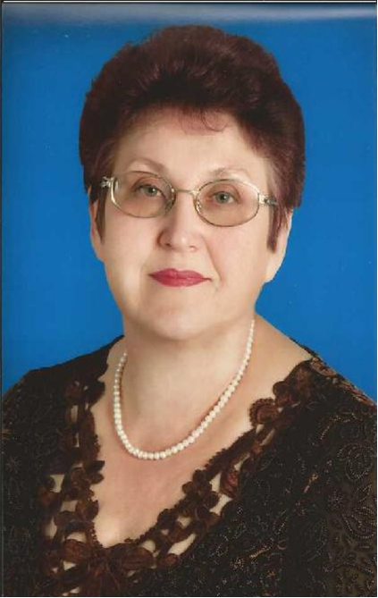
2009 год
РЕПКИНА ТАТЬЯНА НИКОЛАЕВНА, учитель биологии МБОУ ДР «Дубовская СОШ №1», лауреат премии Губернатора Ростовской области конкурса лучших учителей, имеющих высокие достижения в педагогической деятельности, получившие широкое общественное признание.

Slide 5
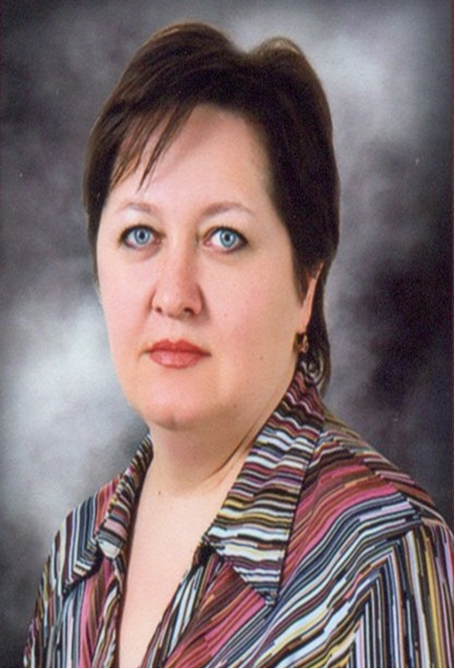
2008 год
ВДОВЕНКО ИРИНА ВЛАДИМИРОВНА, учитель русского языка и литературы МБОУ ДР «Дубовская СОШ №1»,
лауреат премии Губернатора Ростовской области конкурса лучших учителей, имеющих высокие достижения в педагогической деятельности, получившие широкое общественное признание

Slide 6
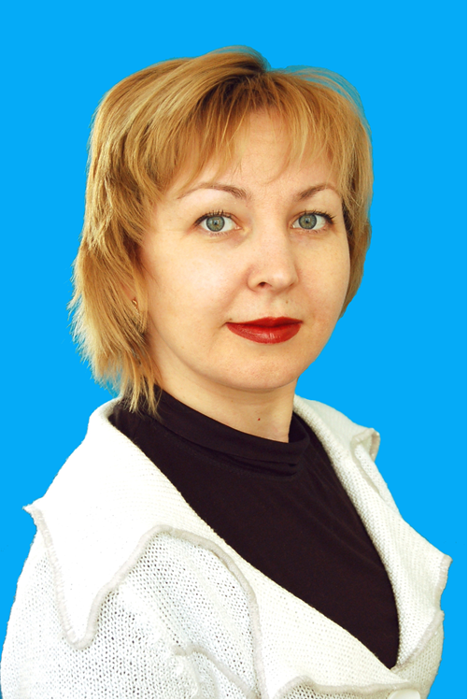
2008 год
ШЕЛЕСТ ЕЛЕНА АЛЕКСЕЕВНА, учитель иностранного языка МБОУ ДР «Дубовская СОШ №1», победитель конкурса лучших учителей, имеющих высокие достижения в педагогической деятельности, получившие широкое общественное признание

Slide 7
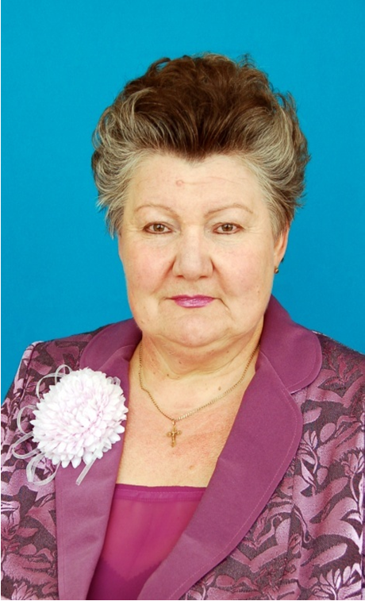
2006 год
РАСНИКОВА НАТАЛЬЯ ЛЕОНИДОВНА, учитель русского языка и литературы МБОУ ДР «Дубовская СОШ №1», победитель конкурса лучших учителей, имеющих высокие достижения в педагогической деятельности, получившие широкое общественное признание

Slide 8
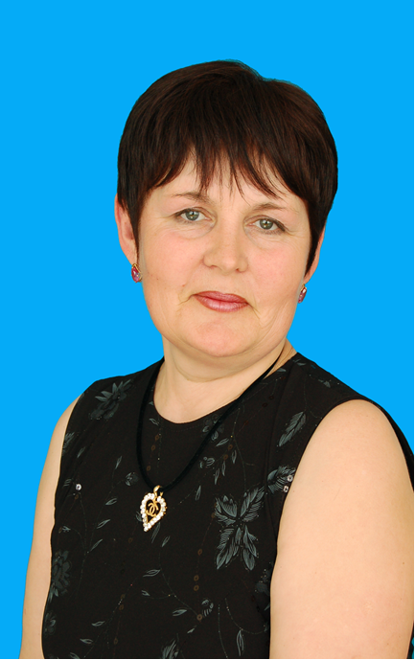
2006 год
КИРСАНОВА АЛЕВТИНА ИВАНОВНА, учитель химии МБОУ ДР «Дубовская СОШ №1», победитель конкурса лучших учителей, имеющих высокие достижения в педагогической деятельности, получившие широкое общественное признание

